Slide 1
Введение в Apache Maven

Slide 2
Maven
Инструмент для сборки Java-проектов
Осуществляет компиляцию, создание jar, генерацию документации, тестирование
Автоматизирует управление проектными зависимостями
Позволяет создавать модульные приложения
Обладает широким набором плагинов "на все случаи жизни"

Slide 3
Установка Maven
Скачать и распаковать maven: https://maven.apache.org/download.cgi
Создать переменную M2_HOME в переменных среды и указать в ней путь к директории распаковки maven
Добавить ;%M2_HOME%\bin\ в конец переменной среды Path

Slide 4
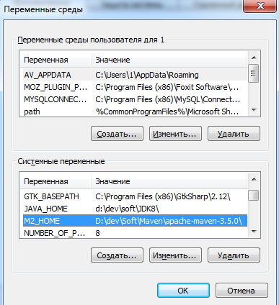
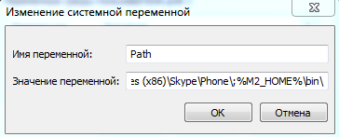
Установка Maven

Slide 5
Установка Maven
Для проверки корректности настройки можно воспользоваться командой mvn -v в командной строке

Slide 6
Создание проекта
Для генерации проекта с помощью архетипа можно воспользоваться командой mvn archetype:generate из директории, в которой нужно создать проект, и выполнить необходимые настройки после выбора нужного архетипа

Slide 7
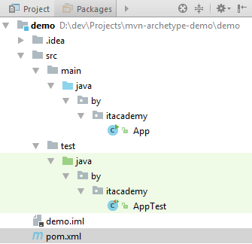
Структура простейшего модуля Maven

Slide 8
pom.xml
POM – Project Object Model
Основной конфигурационный файл для Maven-приложения или модуля
Содержит общие настройки проекта, настройки зависимостей, плагинов и т.д.

Slide 9
Задание
Сгенерировать простейший maven проект
Изучить структуру проекта
Протестировать maven-команды, посмотреть результаты в директории target
Создать класс Calculator с методами add, subtract, multiply, divide для выполнения арифметических операций
Произвести компиляцию классов, а затем сборку jar-файла. Убедиться, что класс Calculator попал в сборку

Slide 10
Задание
Добавить junit 4.12 в зависимости проекта
Создать unit-тесты для класса Calculator, проверяющие корректность работы его методов
Запустить юнит-тесты, используя maven
Подключить плагин Cobertura, убедиться, что все методы класса Calculator покрыты тестами

